Slide 1
ARTFICIAL INTELLIGENCE
iVacuum Cleaner
TEAM 3
106971001 林上人
106971004 林佑駿
106971009 吳宇翔
107971023 李沛潔

Slide 2
大綱
題目說明
系統架構
系統元件介紹
系統DEMO
清掃記錄評比

Slide 3
題目說明
題目:設計一個 iVacuum Cleaner 的 Agent 清掃給定的室內面積。
要求:
自行定義軟體及虛擬硬體功能
自⾏定義清掃⽅式及清掃軌跡
自訂清掃績效指標
評估執⾏清掃後的績效

Slide 4
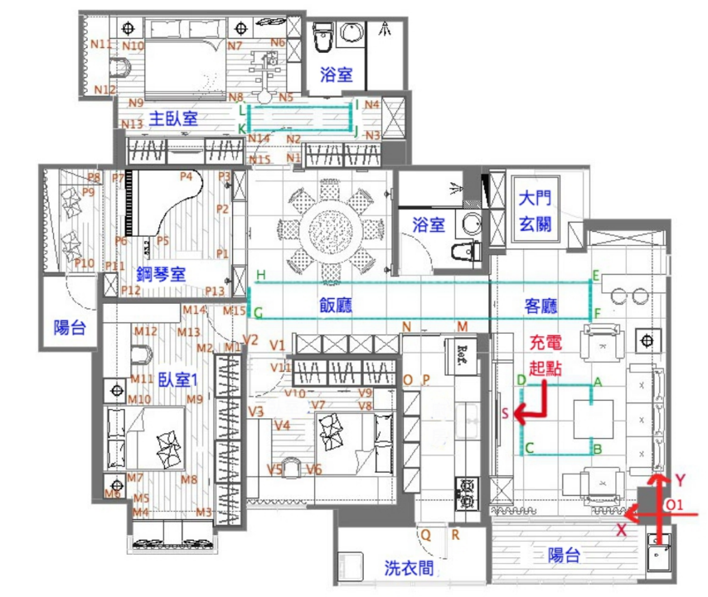
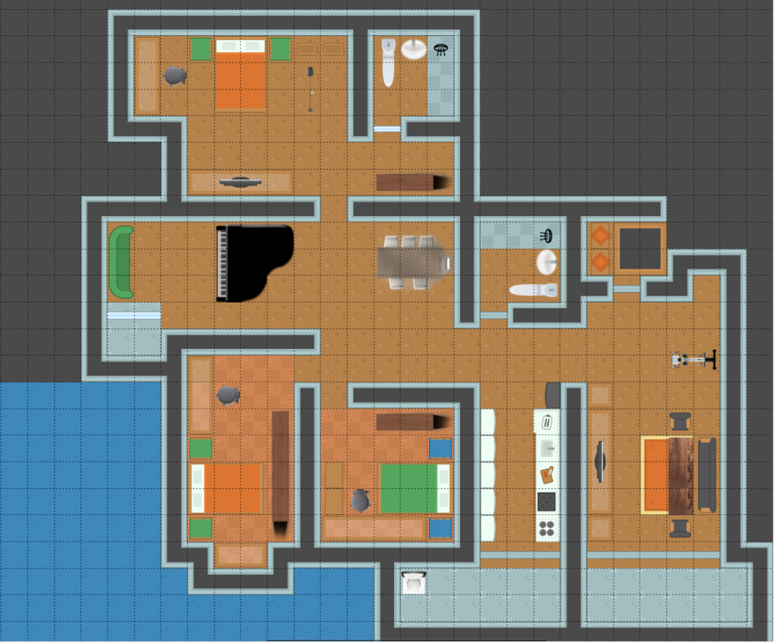

系統架構
Action
MAP
View
Response
Vacummn Robot
Notes:
架構圖

Slide 5
系統架構-使用工具
使用工具
PyCharm
Tiled
使用語言
Python3
使用套件模組
PyGame
PyTMX
Notes:
使用工具

Slide 6
元件-地圖

Slide 7
元件-地圖
大小 : 30格乘30格，每格邉長32pixel
髒污: 共600 基本髒汙 : 448 加強髒汙 : 152

Slide 8

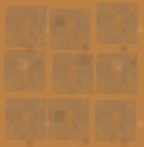




元件-地圖
正常地板
基本髒汙
加強髒汙
充電、清除積塵
Notes:
地圖細部元件 ( 障礙物 髒汙圖示 )

Slide 9
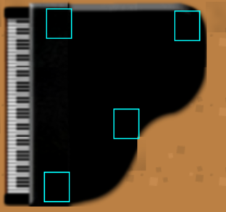






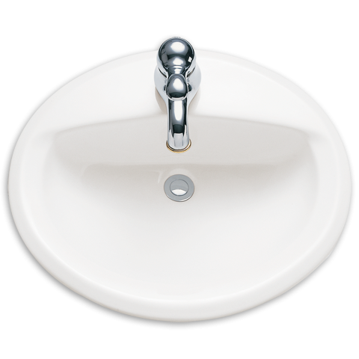
元件-地圖
一堆家具
加強細節
Notes:
地圖細部元件 ( 障礙物 髒汙圖示 )

Slide 10
元件-iVacuum Robot
大小 :
移動 : 前進、旋轉
功能 :

Slide 11
元件-掃地機器人
Notes:
( 掃地機器人) 規格 環境未知 移動

Slide 12
元件-掃地機器人
大小 : 30格乘30格，每格是32pixel
髒污: 共600 基本髒汙 : 448 加強髒汙 : 152
Notes:
地圖細部元件 ( 掃地機器人) 功能 (
& 截圖

Slide 13
元件-掃地機器人
清掃方式一 : RANDOM
Notes:
地圖細部元件 ( 掃地機器人) 清掃方式 RANDOM

Slide 14
元件-掃地機器人
清掃方式二 : SWALK
Notes:
地圖細部元件 ( 掃地機器人) 清掃方式 RANDOM

Slide 15
元件-掃地機器人
斷點續掃 : A*
Notes:
地圖細部元件 ( 掃地機器人) 清掃方式 A*

Slide 16
系統DEMO

Slide 17
系統DEMO
Path
RANDOM
SWALK
Astar ( 斷點續掃 )
Details
移動
障礙物(加強細節)
Notes:
地圖細部元件 ( 掃地機器人) 回家

Slide 18
元件-掃地機器人
大小 : 30格乘30格，每格是32pixel
髒污: 共600 基本髒汙 : 448 加強髒汙 : 152
Notes:
清掃方式比較

Slide 19
Thank you for listening.
TEAM 3
106971001 林上人
106971004 林佑駿
106971009 吳宇翔
107971023 李沛潔

Slide 20
工作分配
106971001 林上人
4th stage project review
106971004 林佑駿
106971009 吳宇翔
107971023 李沛潔

